Slide 1
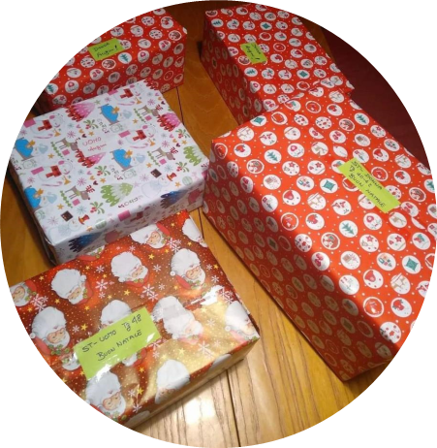
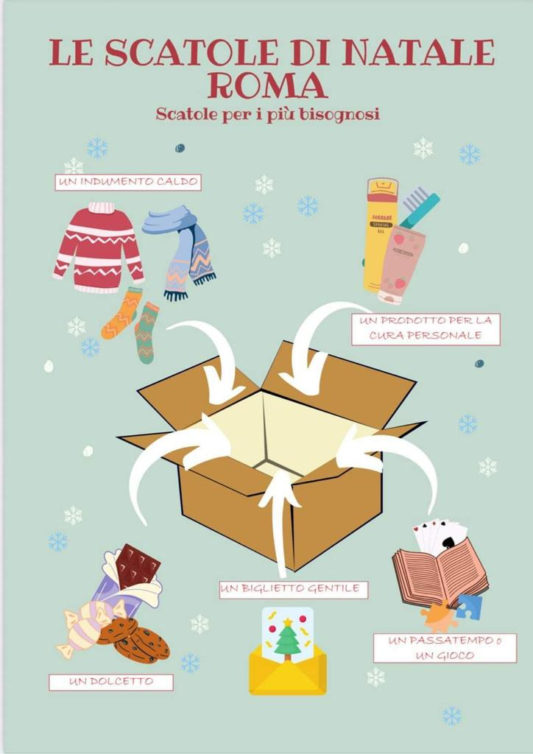
Scatole di Natale 2023
Istruzioni per confezionare la scatola
Indicare il destinatario sulla etichetta
Donna/ Uomo/Bambino-a/Adolescente/Anziani/Premaman
Contenuto:
🔥 Una cosa calda nuova o in ottimo stato: guanti, sciarpe, cappellino ma anche giubbotto, maglione, plaid o coperta (in caso di abbigliamento indicare la taglia)
🔥Un prodotto di igiene personale nuovo (i)per uomo: rasoio, schiuma da barba, deodorante, spazzolino, dentifricio, confezioni piccole di bagnoschiuma, profumi (anche i campioncini vanno bene) salviette umidificate (ii) per donna: spazzolino, dentifricio, deodorante, confezioni piccole di bagnoschiuma, profumi (anche i campioncini vanno bene), assorbenti, salviettine umidificate
🔥Un prodotto goloso nuovo e non con scadenza a breve o scaduto: cioccolatini, caramelle, biscotti, mini panettoni o mini pandori (non da cucinare)
🔥 Biglietto di auguri: positivo e affettuoso che non indichi lo stato economico o di vita. Se volete potete aggiungere anche un GRATTA E VINCI .. chissà mai che la fortuna non baci proprio uno di loro!
GRAZIE ❤❤

Slide 2
Scatole di Natale 2023
Esempio SCATOLA DONNA
Indicare il destinatario sulla etichetta
Donna taglia M
Contenuto:
🔥 Una cosa calda nuova o in ottimo stato: maglione di lana o felpa di pile
🔥Un prodotto di igiene personale: 1 bagnoschiuma profumato
🔥Un prodotto goloso nuovo e non con scadenza a breve o scaduto: 1 mini panettone
🔥 Biglietto di auguri: Un pensiero affettuoso e tantissimi auguri di Buon Natale!
Ricordarsi di inserire il biglietto dentro la scatola,
prima di confezionarla con carta da regalo
GRAZIE ❤❤

Slide 3
Scatole di Natale 2023
Esempio scatola UOMO
Indicare il destinatario sulla etichetta
Uomo
Contenuto:
🔥 Una cosa calda nuova o in ottimo stato: guanti e sciarpa
🔥Un prodotto di igiene personale nuovo: 1 schiuma da barba e un rasoio
🔥Un prodotto goloso nuovo e non con scadenza a breve o scaduto: 1 confezione di biscotti al cioccolato
🔥 Biglietto di auguri: Tantissimi auguri per un felice Natale
Ricordarsi di inserire il biglietto dentro la scatola,
prima di confezionarla con carta da regalo
GRAZIE ❤❤

Slide 4
Scatole di Natale 2023
Esempio scatola BAMBINO
Indicare il destinatario sulla etichetta
Bambina 6-8 anni
Contenuto:
🔥 Una cosa calda nuova o in ottimo stato: 1 cappellino colorato
🔥Un gioco nuovo: 1 gioco 6-8 anni
🔥Un prodotto goloso nuovo e non con scadenza a breve o scaduto: 1 pacchetto di caramelle
🔥 Biglietto di auguri: Tanti auguri di Buon Natale, spero che il gioco ti piaccia!
Ricordarsi di inserire il biglietto dentro la scatola,
prima di confezionarla con carta da regalo
GRAZIE ❤❤

Slide 5
Scatole di Natale 2023
Esempio scatola ADOLESCENTE
Indicare il destinatario sulla etichetta
Adolescente/ragazzo taglia S da uomo
Contenuto:
🔥 Una cosa calda nuova o in ottimo stato: 1 felpa taglia S da uomo
🔥Un prodotto di igiene personale nuovo: 1 campione di profumo da uomo o 1 deodorante
🔥Un prodotto goloso nuovo e non con scadenza a breve o scaduto: 1 mini pandoro
🔥 Biglietto di auguri: Tantissimi auguri per un felice Natale
Ricordarsi di inserire il biglietto dentro la scatola,
prima di confezionarla con carta da regalo
GRAZIE ❤❤

